Slide 1

Connais ton étang—
comprendre notre monde
Espérance 2024
Dan Serb, DMin, PhD(c)
15 October 2023

Slide 2
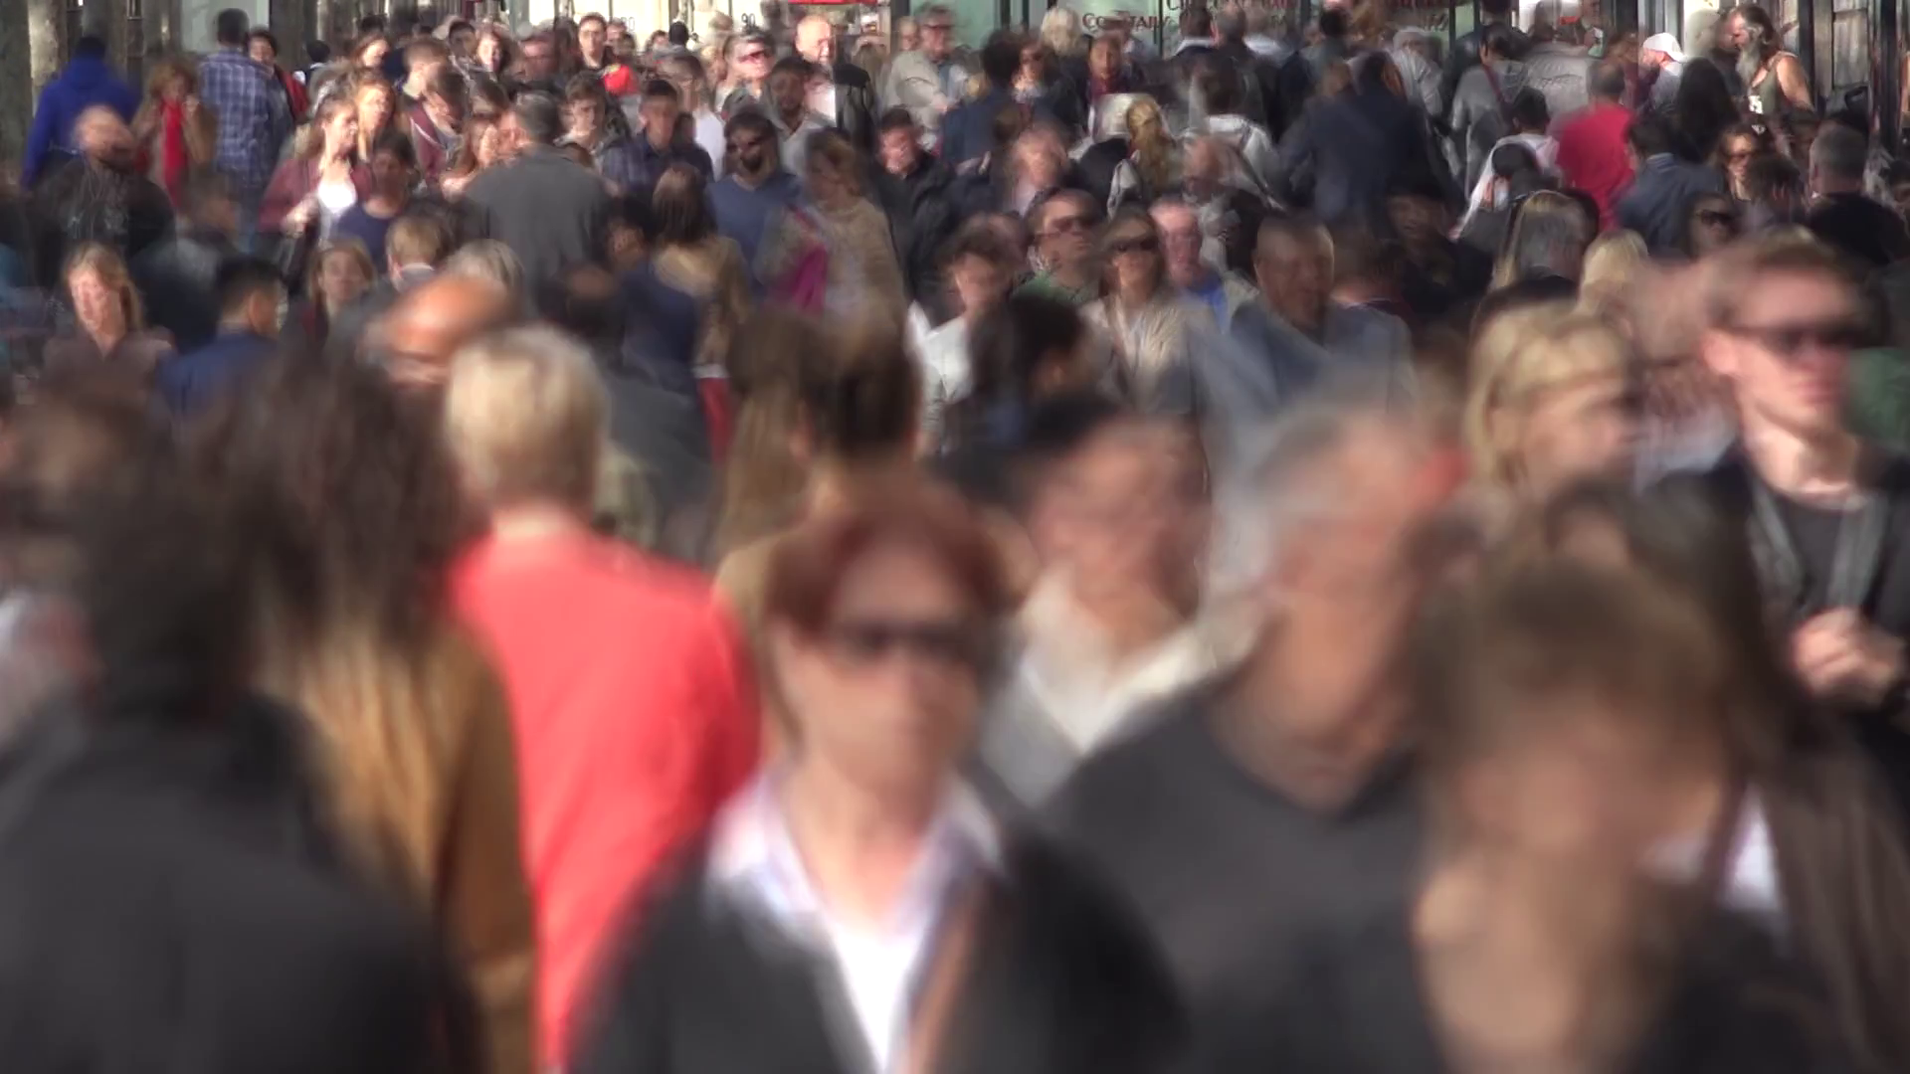
Nous vivons dans un monde désensibilisé où...
la normalité est redéfinie
les frontières de la vérité se heurtent aux frontières de l'identité
l'éthique situationnelle aggrave le dilemme du placement moral arbitraire
le doute est nécessaire
le pluralisme - de nouvelles opportunités pour la foi
(la religion n'est pas le récit dominant)...

Slide 3

“
La tradition judéo-chrétienne est imprégnée d'images de migration, depuis la migration d'Adam et Eve hors du jardin d'Eden (Gn 3,23-24), jusqu'à la vision de la nouvelle Jérusalem dans les dernières pages du Nouveau Testament (Apocalypse 21,1-4).
DANIEL G GROODY
Immigration / Multiculturalisme / Multiethnicité

Slide 4
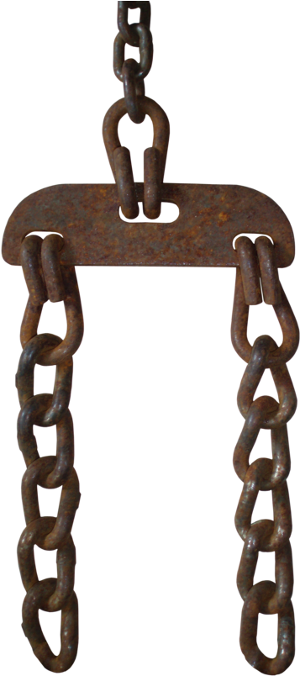
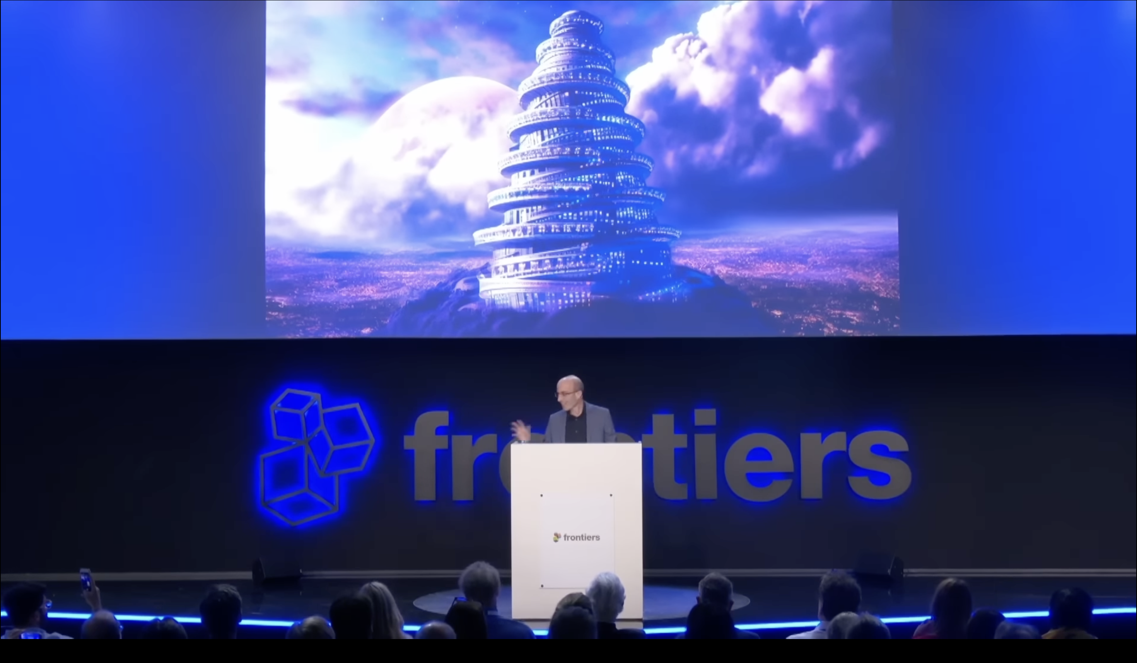
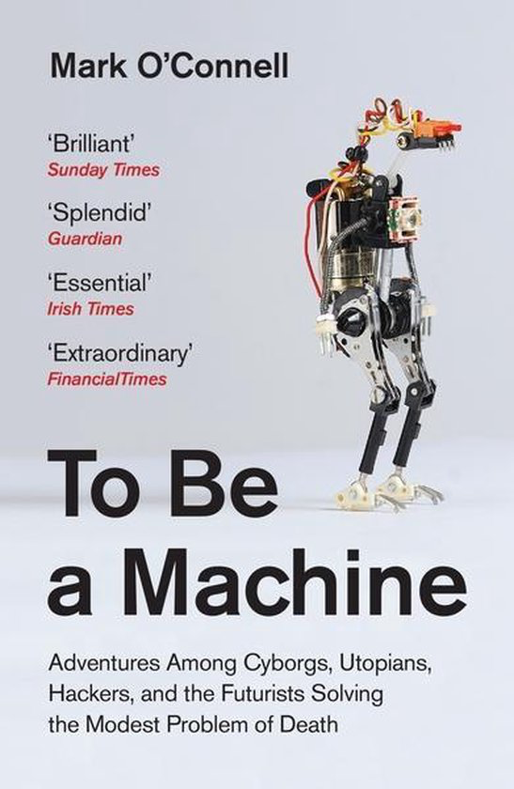
“
L'IA a piraté le système d'exploitation de la civilisation humaine.
YUVAL NOAH HARARI

Slide 5
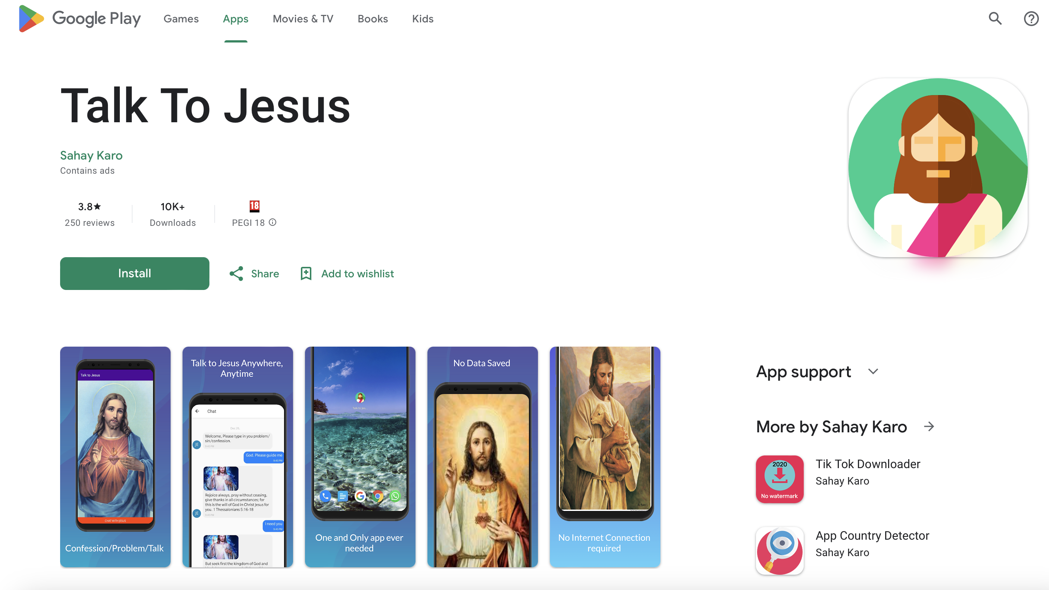

Slide 6


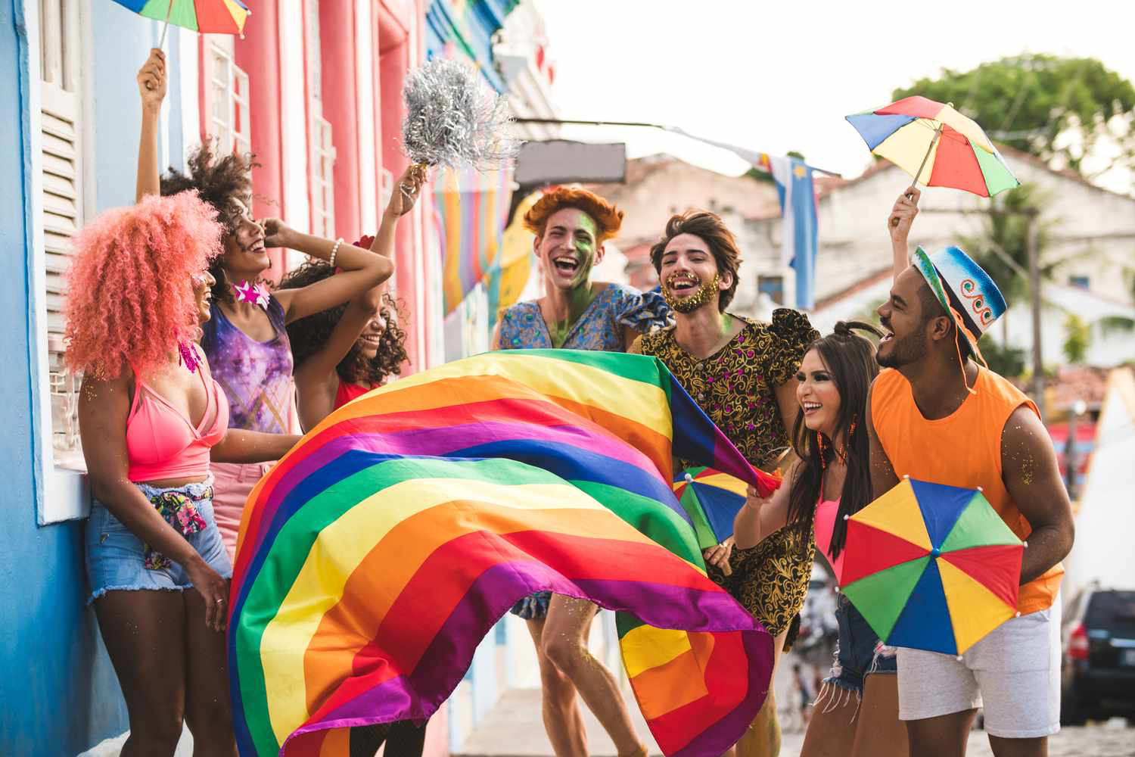
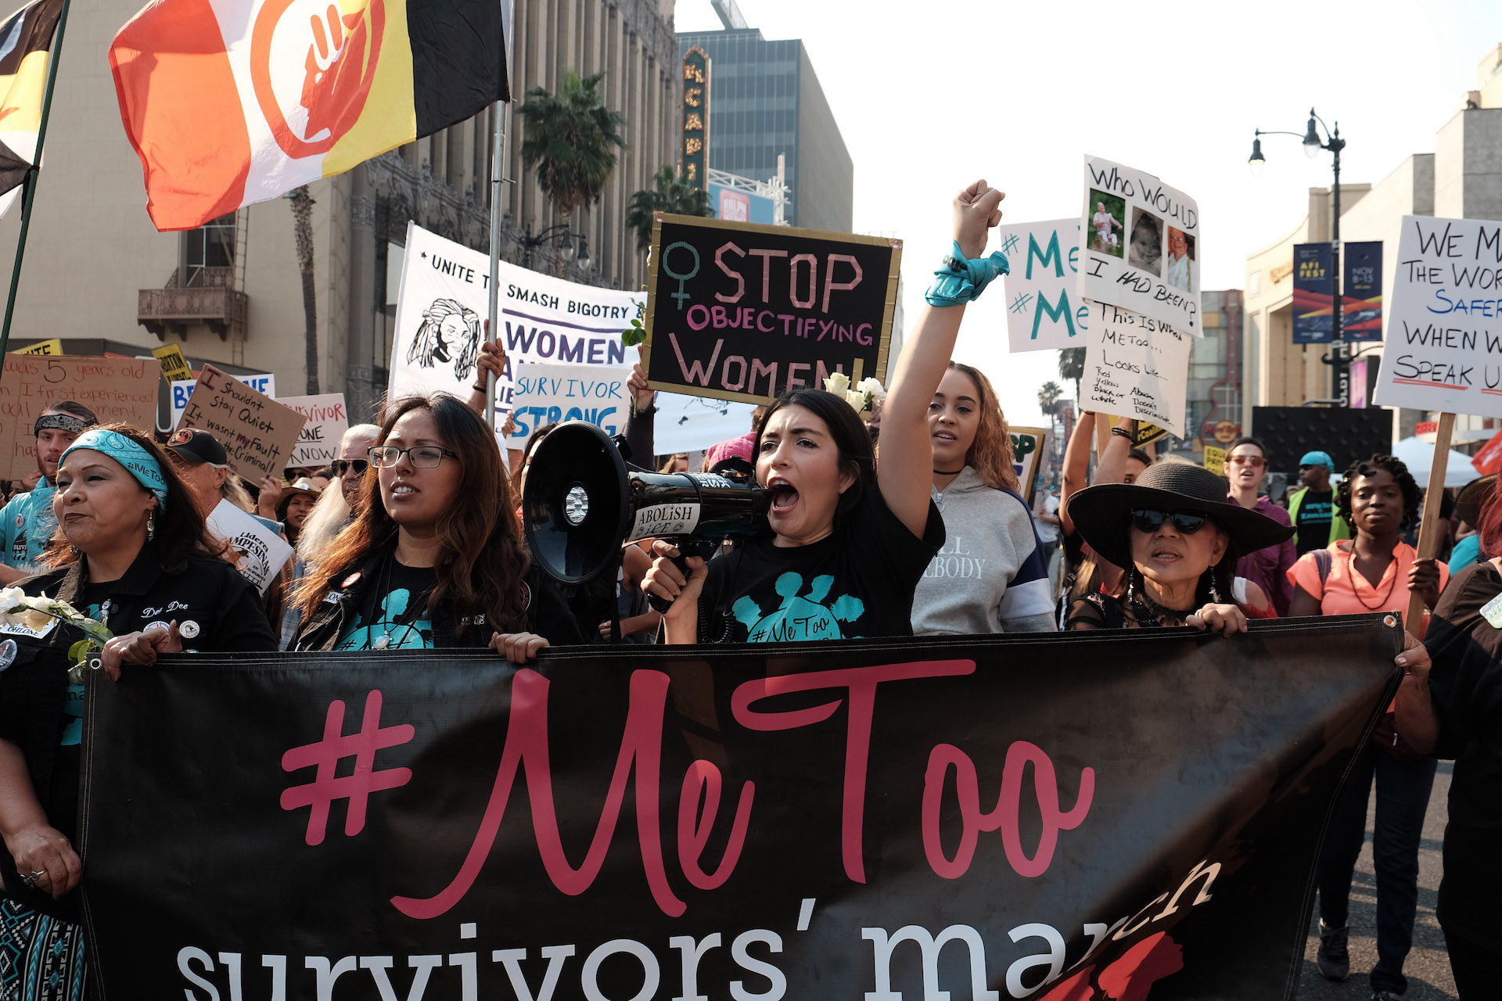
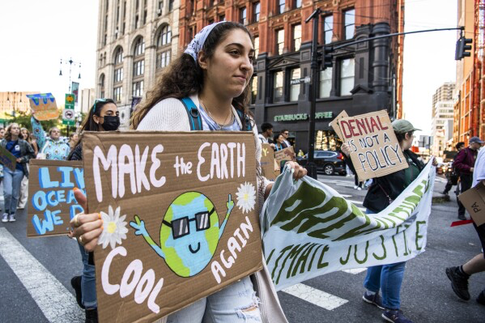

Pour les Millennials et les GenZ, l'Autre fait partie de nous et n'est pas "eux".
justice sociale
action civique
activisme

Slide 7

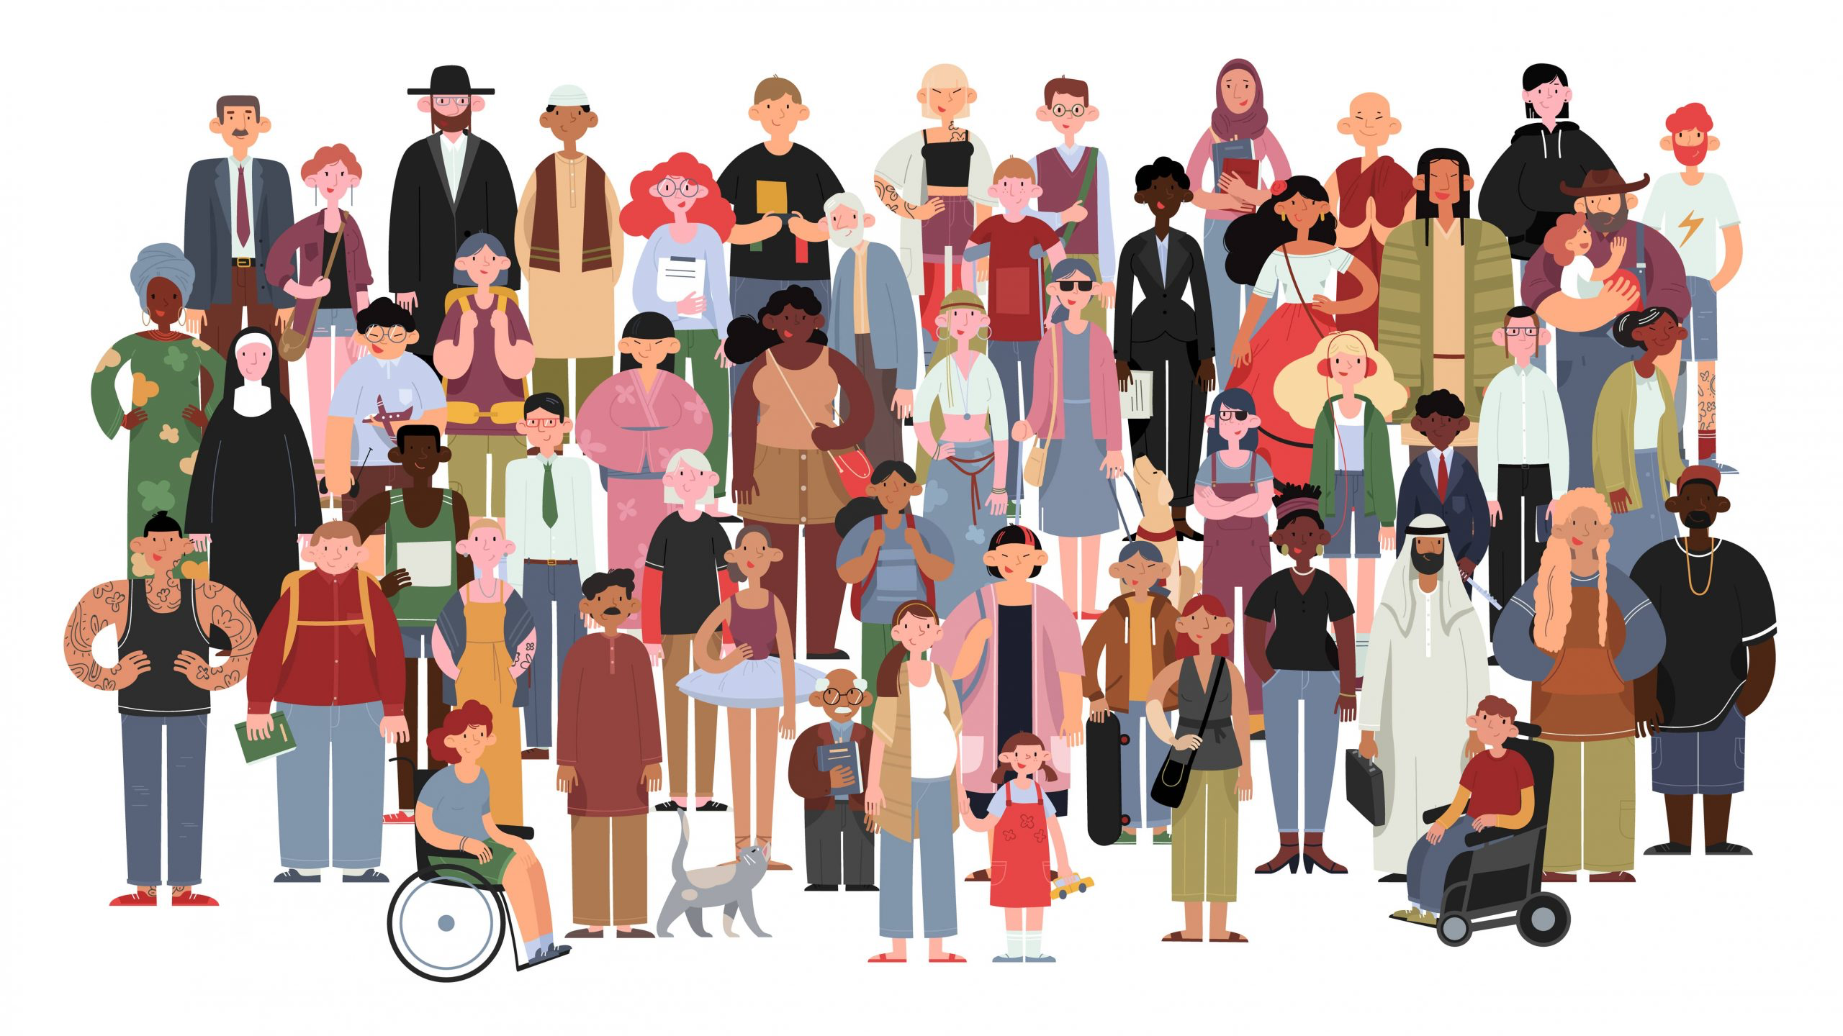
2020-2021
identité / appartenance / possession

Slide 8
Résultats de recherche (Dublin, 2020-2021)

Slide 9
Résultats de recherche (Dublin, 2020-2021)
THEME 1: Les jeunes immigrants de la deuxième génération sont en transition vers la maturité ; ils sont sur le chemin de la découverte de soi qui chevauche celui de la formation spirituelle. Cette étape de la vie est marquée par la confusion, l'incertitude et la vulnérabilité.

Slide 10
Résultats de recherche (Dublin, 2020-2021)
THEME 1: Les jeunes immigrants de la deuxième génération sont en transition vers la maturité ; ils sont sur le chemin de la découverte de soi qui chevauche celui de la formation spirituelle. Cette étape de la vie est marquée par la confusion, l'incertitude et la vulnérabilité.
THEME 2: Les jeunes immigrés de la deuxième génération voient une nette différence entre la spiritualité et la religiosité.

Slide 11
Résultats de recherche (Dublin, 2020-2021)
THEME 1: Les jeunes immigrants de la deuxième génération sont en transition vers la maturité ; ils sont sur le chemin de la découverte de soi qui chevauche celui de la formation spirituelle. Cette étape de la vie est marquée par la confusion, l'incertitude et la vulnérabilité.
THEME 2: Les jeunes immigrés de la deuxième génération voient une nette différence entre la spiritualité et la religiosité.
THEME 3: Pour les jeunes immigrés de la deuxième génération, ce sont les circonstances, les étapes de la vie et les sentiments qui dictent leur compréhension de l'identité de Dieu. De plus, la Bible doit être adaptée aux circonstances de la vie, et non l'inverse.

Slide 12
Résultats de recherche (Dublin, 2020-2021)
THEME 1: Les jeunes immigrants de la deuxième génération sont en transition vers la maturité ; ils sont sur le chemin de la découverte de soi qui chevauche celui de la formation spirituelle. Cette étape de la vie est marquée par la confusion, l'incertitude et la vulnérabilité.
THEME 2: Les jeunes immigrés de la deuxième génération voient une nette différence entre la spiritualité et la religiosité.
THEME 3: Pour les jeunes immigrés de la deuxième génération, ce sont les circonstances, les étapes de la vie et les sentiments qui dictent leur compréhension de l'identité de Dieu. De plus, la Bible doit être adaptée aux circonstances de la vie, et non l'inverse.
THEME 4: Parmi les jeunes immigrés de la deuxième génération, ceux qui ont pris possession de leur développement spirituel partagent leur foi avec les autres plus librement.

Slide 13

Résultats de Recherche (Dublin, 2020-2021)
THEME 5: Les jeunes immigrés de la deuxième génération sont en conflit sur la façon dont ils ressentent et voient l'Église.

Slide 14
Résultats de Recherche (Dublin, 2020-2021)
THEME 5: Les jeunes immigrés de la deuxième génération sont en conflit sur la façon dont ils ressentent et voient l'Église.
THEME 6: Les jeunes immigrés de la deuxième génération considèrent que les relations sociales avec leurs camarades de l'église sont un moyen de se responsabiliser mutuellement et de se prémunir contre les mauvais choix de vie.

Slide 15
Résultats de Recherche (Dublin, 2020-2021)
THEME 5: Les jeunes immigrés de la deuxième génération sont en conflit sur la façon dont ils ressentent et voient l'Église.
THEME 6: Les jeunes immigrés de la deuxième génération considèrent que les relations sociales avec leurs camarades de l'église sont un moyen de se responsabiliser mutuellement et de se prémunir contre les mauvais choix de vie.
THEME 7: Les jeunes immigrés de la deuxième génération sont largement redevables de la vision culturelle et traditionnelle du monde de leurs parents en ce qui concerne l'église.

Slide 16
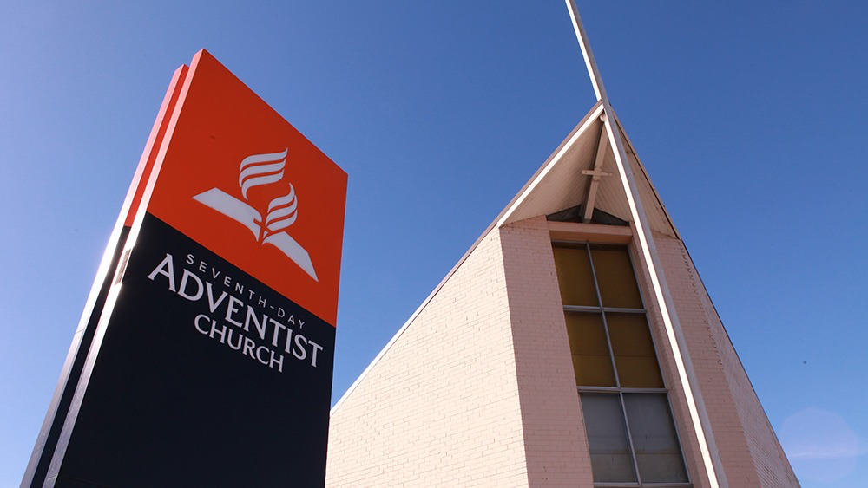
Moins de religiosité ouvre la voie à des moyens innovants pour montrer et façonner une spiritualité authentique et valorisante.

Slide 17
Moins de religiosité ouvre la voie à des moyens innovants pour montrer et façonner une spiritualité authentique et valorisante.
Le christianisme adventiste a besoin d'être re-formé pour être à nouveau intelligible et pertinent.

Slide 18


Merci!
dan@adventist.ie

